Slide 1

Disciplina
Metodologia e Produção de Conhecimento na Cultura Digital
PROF. FERNANDO TAMBERLINI ALVES

Slide 2
Criando Apresentações…
Objetivo da Aula:
  Harmonia entre o apresentador, a mensagem e o público-alvo;
  Conceitos de formatação (design) para apresentações;
  Noções de Imagem Digital;
  Utilização das principais ferramentas (Canva, Powerpoint e Google Slides).
  Exercício Prático

Slide 3

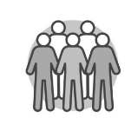

Criando Apresentações…
Apresentador
Mensagem
Público-alvo
O apresentador, a mensagem e o público-alvo devem estar alinhado e harmonia
Apresentação = Conteúdo + Formatação + Performance

Slide 4
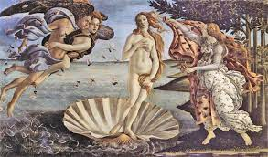

Criando Apresentações…
Estética e Acessibilidade

Slide 5
Criando Apresentações…
Performance do Apresentador
1. Esteja preparado
2. Estruture o seu discurso
3. Treine o seu discurso
4. Use recursos audiovisuais
5. Vista-se de forma apropriada
6. Atente-se à postura e aos gestos
7. Use sua voz ao seu favor
8. Ser breve e objetivo

Slide 6
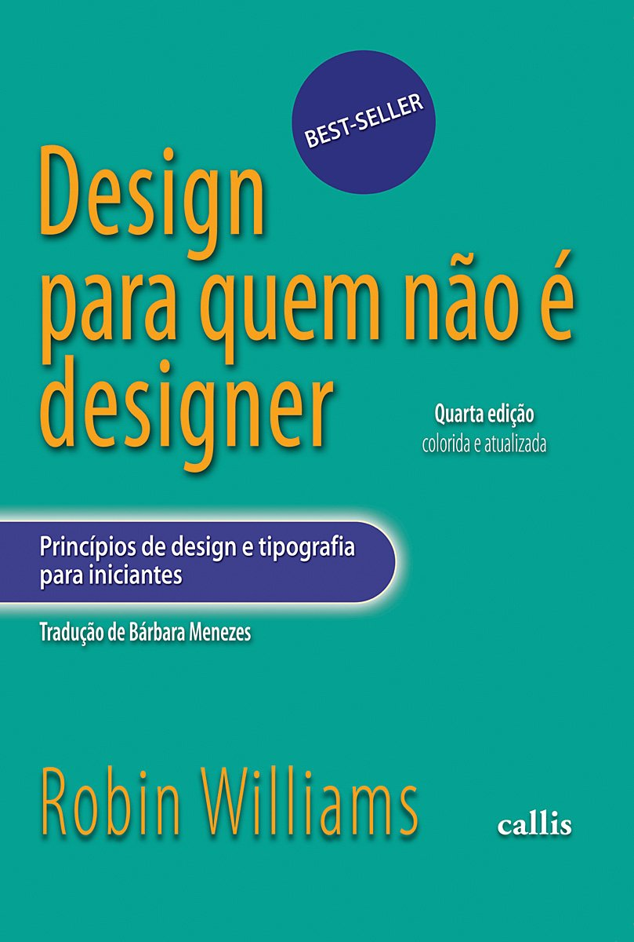
Conceitos de Formatação (Design)
Design
para quem não é Designer
Princípios de Design e Tipografia para Iniciantes por Robin Willians

Slide 7

Os 7 Elementos do Design
O Ponto
O Ponto é o elemento mais simples e básico da comunicação visual, porém nem por isso deve ser subestimado. Chamamos de Ponto tudo aquilo que é pequeno em relação aos elementos que o cercam e possui um formato relativamente simples

Slide 8
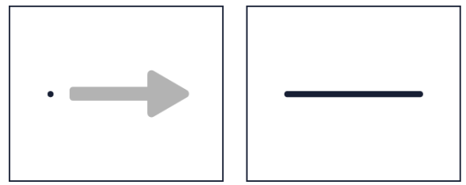
Os 7 Elementos do Design
A Linha
Um Ponto em movimento forma uma Linha. Uma Linha pode ter a grossura variada, ser reta ou curva, contínua ou pontilhada – ou seja, ela assume diversas formas que influenciam no estilo da composição, ajudam na organização do espaço e dão a direção do olhar.

Slide 9

Os 7 Elementos do Design
A Forma
Um conjunto de linhas que formam um objeto é denominado Forma. Triângulos, quadrados, círculos, ou qualquer outro objeto abstrato são considerados Formas – algumas mais simples outras mais complexas.

Slide 10

Os 7 Elementos do Design
A Cor
Dizer que as cores estão em tudo não é exagero, pois até o preto e o branco são considerados cores. As cores estão associadas em nossas mentes a diferentes sensações: algumas trazem calma, outras nos agitam. Algumas tristes, outras felizes e assim por diante.

Slide 11
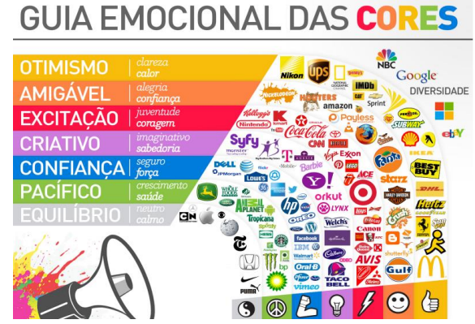
Os 7 Elementos do Design

Slide 12

Os 7 Elementos do Design
A Textura
Quando falamos em Textura nos referimos tanto a tátil quanto a visual. Por exemplo, ver a foto de uma lixa já· cria determinada sensação em sua mente. A lista de diferentes texturas é quase infinita: madeira, pedra, algodão, papel, vidro...

Slide 13

Os 7 Elementos do Design
A Massa
O tamanho é sempre relativo. Na figura acima ambos círculos têm as mesmas dimensões, poém a massa do segundo parece maior devido ao local onde está inserido. Por esse motivo que devemos evitar preencher os espaços com muitos elementos, ou com elementos grandes afim de não poluí-los.

Slide 14

Os 7 Elementos do Design
O Espaço
O Espaço que os elementos devem ocupar não é todo o espaço. É necessário sempre o que chamamos de espaço negativo ou espaço em branco. .

Slide 15
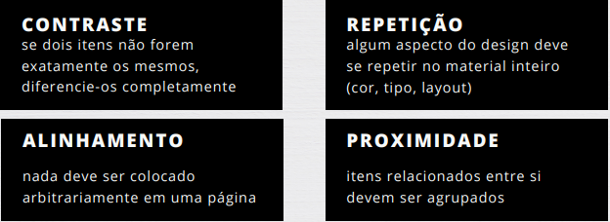
Conceitos de Formatação (Design)
4 princípios básico de design

Slide 16
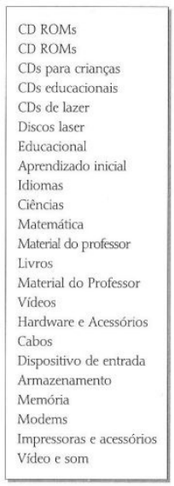
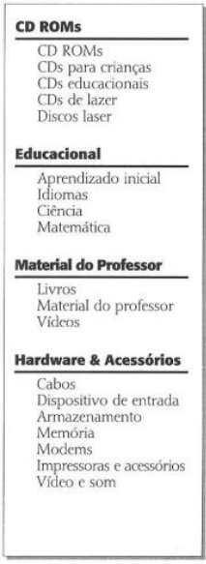
Conceitos de Formatação (Design)
Princípios de PROXIMIDADE
Itens relacionados entre si devem ser agrupados

Slide 17
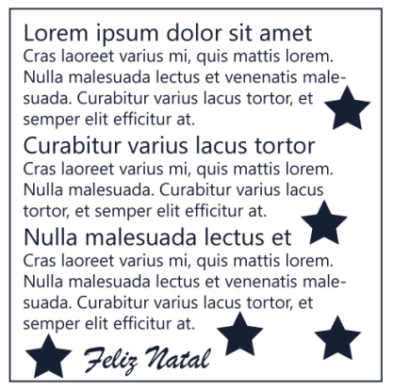
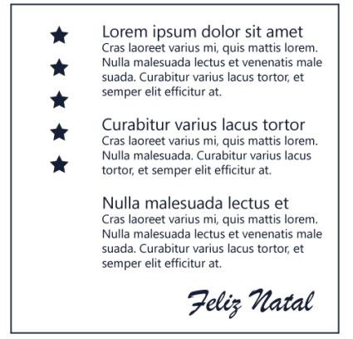
Conceitos de Formatação (Design)

Slide 18


Conceitos de Formatação (Design)
Princípios de ALINHAMENTO
Nada deve ser colocado arbitrariamente em uma página

Slide 19
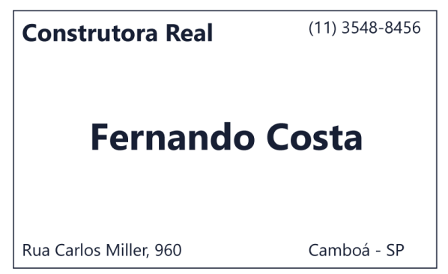
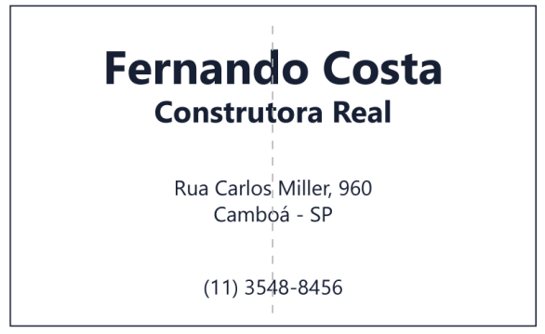
Conceitos de Formatação (Design)

Slide 20
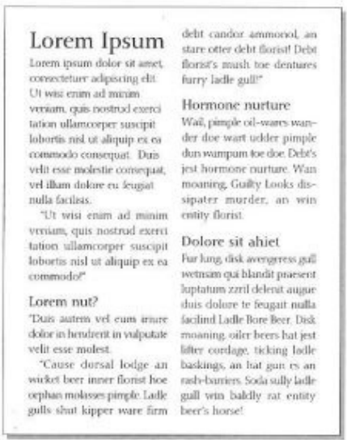
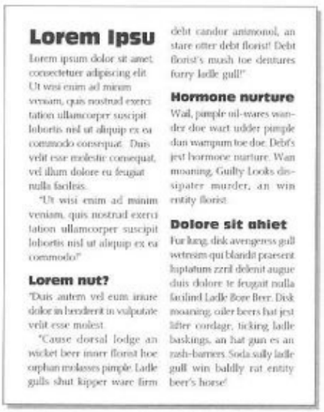
Conceitos de Formatação (Design)
Princípios de REPETIÇÃO
Algum aspecto do design deve se repetir no material inteiro

Slide 21
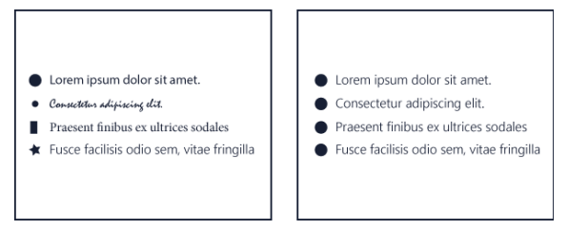
Conceitos de Formatação (Design)

Slide 22
Conceitos de Formatação (Design)
Princípios de CONTRASTE
Se dois itens não forem exatamente os mesmos, diferencie-os completamente

Slide 23
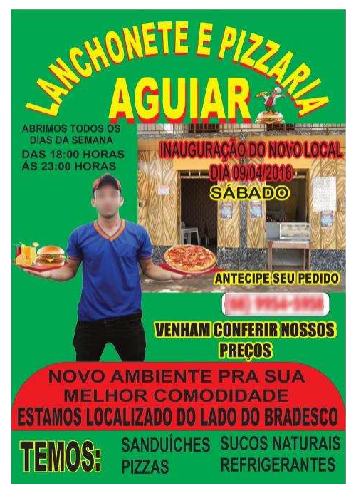


Seguem os princípios de Design?

Slide 24

E sempre tenha cuidado !

Slide 25
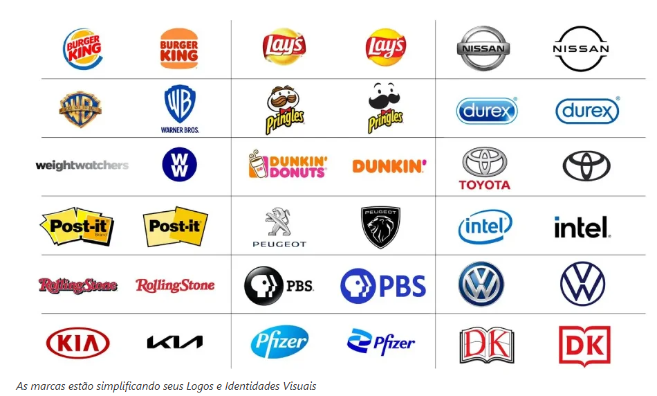
Menos é mais !

Slide 26
Conceitos de Formatação (Design)
Tipologias
A tipologia é um dos meios mais eloquentes de expressão do estilo de cada época. Como na arquitetura, ele oferece o perfil mais característico de um período e mais rígido testemunho da situação intelectual de uma nação.
Peter Behrens

Slide 27
Conceitos de Formatação (Design)
Concordante
uma mesma família de fontes, sem muitas variações de estilo, tamanho, peso. Assim é mais fácil manter a harmonia da página e esta disposição tende a conferir ao material uma estética calma e formal.
Conflitante
ocorre quando combinamos fontes similares em estilo, tamanho, peso, etc.
Essas similaridades são incômodas porque as atrações visuais não são as mesmas (concordantes) mas também não são diferentes (contrastantes)..
Contrastante
ocorre quando combinamos fontes separadas e elementos nitidamente diferentes entre si. Os designs visualmente interessantes têm, em geral, bastante contraste.

Slide 28
Conceitos de Formatação (Design)
Tipos de Contraste
Assim como a voz enfatiza palavras importantes, o tipo também pode fazê-lo: ele grita ou sussurra através da variação de tamanho.
Assim como a voz confere interesse às palavras, o tipo também pode fazê-lo: ele se modula através de tons mais luminosos ou mais escuros.
Assim como a voz colore as palavras através da inflexão, o tipo também pode fazê-lo: ele define a elegância, a dignidade e a obstinação pela escolha do estilo.
Jan V. White

Slide 29

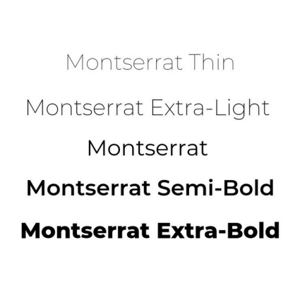
Conceitos de Formatação (Design)
Tamanho
Peso

Slide 30


Conceitos de Formatação (Design)
Estrutura
Forma

Slide 31


Conceitos de Formatação (Design)
Direção
Cor

Slide 32
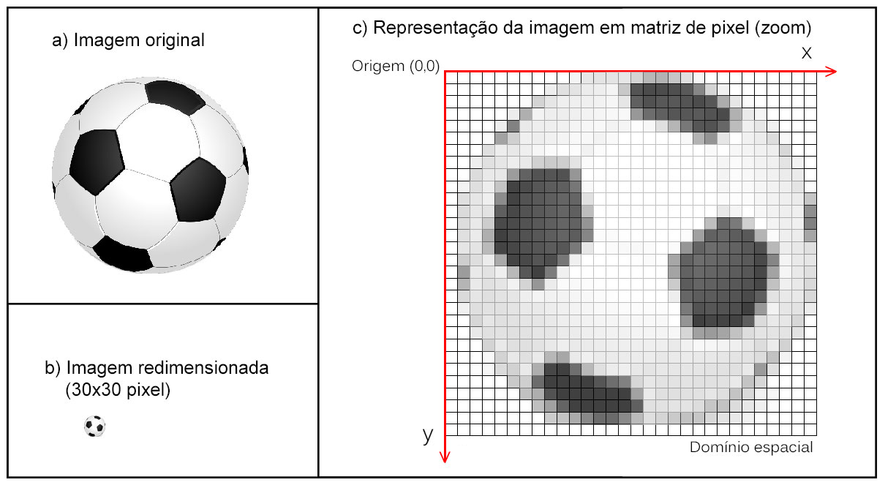
Imagem Digital
  Uma imagem digital é representada por um conjunto de pixels (ou "picture elements"), que são pequenos pontos coloridos que formam a imagem.
  A resolução da imagem é determinada pela quantidade de pixels que a compõem, medida em pixels por polegada (PPI) ou pixels por centímetro (PPC). Quanto maior a resolução, mais nítida a imagem será.

Slide 33
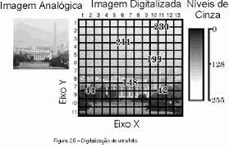
Imagem Digital
  Uma imagem em escala de cinza pode ser representada por uma matriz bidimensional, onde cada elemento da matriz representa um pixel e possui um valor entre 0 e 255, onde 0 representa o preto e 255 representa o branco.

Slide 34
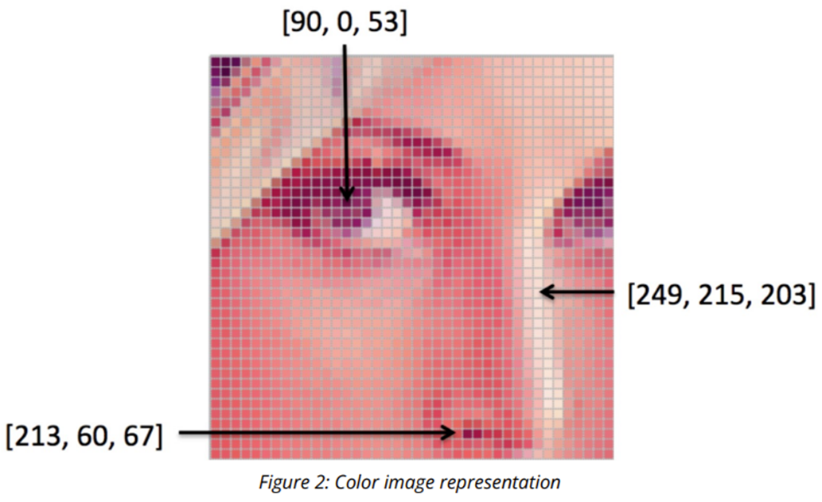
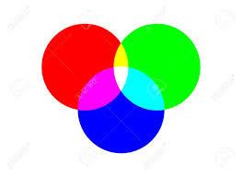
Imagem Digital
  Para imagens coloridas, é possível representar cada canal de cor (vermelho, verde e azul - RGB) em uma matriz separada ou combinar os valores dos canais em um único valor numérico para cada pixel.

Slide 35
Principais Formatos de Imagem
  JPEG (Joint Photographic Experts Group): é um formato de imagem comprimido, amplamente utilizado para fotografias e imagens complexas que exigem uma alta qualidade de imagem. Ele é capaz de comprimir imagens para um tamanho de arquivo menor, sem perda significativa de qualidade.
  PNG (Portable Network Graphics): é um formato de imagem sem perda de qualidade que suporta transparência. É frequentemente usado para imagens com áreas transparentes, gráficos vetoriais e imagens com texto.
  GIF (Graphics Interchange Format): é um formato de imagem que suporta animação, composto por uma sequência de imagens em um único arquivo. É usado principalmente para imagens simples, como logotipos e ícones.
  TIFF (Tagged Image File Format): é um formato de imagem sem perda de qualidade, que suporta várias camadas e canais de cores. É frequentemente usado por profissionais de design gráfico e fotografia.
  BMP (Bitmap): é um formato de imagem simples e sem compressão que é amplamente suportado por software de imagem. No entanto, como não possui compressão, os arquivos BMP tendem a ser maiores do que outros formatos.
  SVG (Scalable Vector Graphics): é um formato de imagem vetorial, que é escalonável sem perda de qualidade. É frequentemente usado para gráficos vetoriais, como logotipos e ícones.
35
Prof. Fernando Tamberlini Alves | Metodologia e Produção de Conhecimento na Cultura Digital| Aula 07 – Criando Apresentações

Slide 36
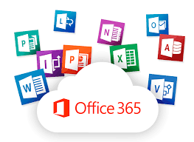





Principais Ferramentas
Pacote Office – PowerPoint
G Suite – Google Slides
Canva
Crello
Prezi

Slide 37
3ª Avaliação - Criando uma apresentação
Escolha uma personalidade pública (escritor, cientista, empresário, esportista, artista etc);
Faça uma apresentação de até 5 slides falando sobre a vida da personalidade, seus feitos e a razão de você ter escolhido esta personalidade;
Estruture e treine para uma apresentação em sala de aula de até 7 minutos.
Entrega do trabalho até e apresentação no dia 22/02/2025

Slide 38

Dúvidas?
Dúvidas?
c
fernando.alves@ifrj.edu.br
ftamberlini.dev.br

